Slide 1
Škola za medicinske sestre Vinogradska
Zdravstvena njega kirurškoga bolesnika opća
Kirurški instrumenti
Josip Božić mag.med.tech.

Slide 2
Ishodi :
1. Opisati i objasniti svrhu previjanja kirurške rane.
2. Opisati i objasniti zadaće sestre pri previjanju kirurške rane.
3. Objasniti pripremu i pripremiti: bolenika, prostor, osoblje, pribor za previjanje.
4. Opisati i objasniti i izvesti postupak previjanja kirurške rane.

Slide 3


Slide 4
Kirurški instrument
Pomagalo od nehrđajućeg čelika koji se koristi pri kirurškoj operaciji
Sva oruđa koja se upotrebljavaju u operativnom polju
Materijal, oblik i veličina su prilagođeni funkciji
Imena po izumiteljima
Opći
Specijalni

Slide 5
Zajednički zahtjevi
Lako i brzo čišćenje
Mogućnost autoklaviranja
Čvrstoća
Jednostavnost
Uporabnost za više vrsta operacija

Slide 6
Funkcionalni i držeći dio

Slide 7
Instrumenti za prekid tkiva skalpeli, škare,žlice, pile

Slide 8
Skalpel-kirurški nož
Služi za oštri prekid tkiva
Drži se kao olovka

Slide 9
Škare
Sastavljeni instrument
Tupe, zavinute, ravne, kratkokrake, dugokrake, angulirane, širokokrake, uskokrake
Funkcija je oštro prekidanje tkiva ili tupo razmicanje

Slide 10
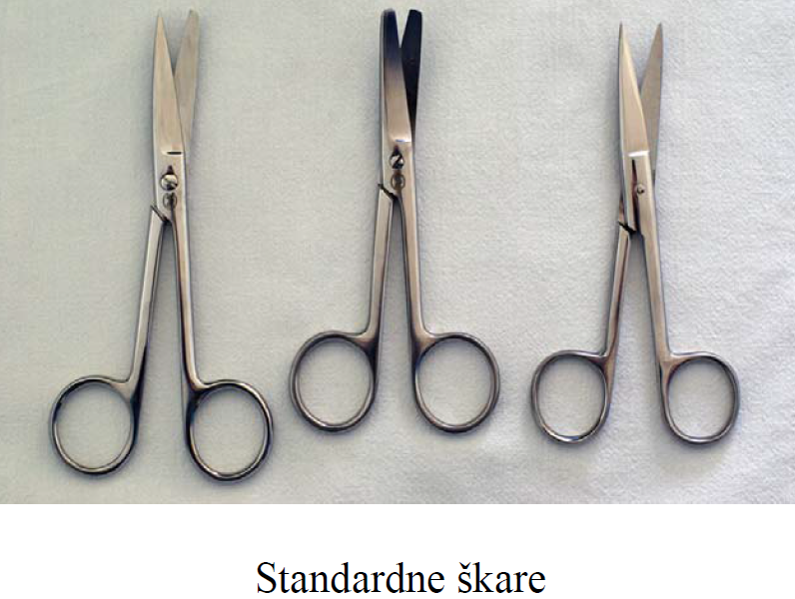
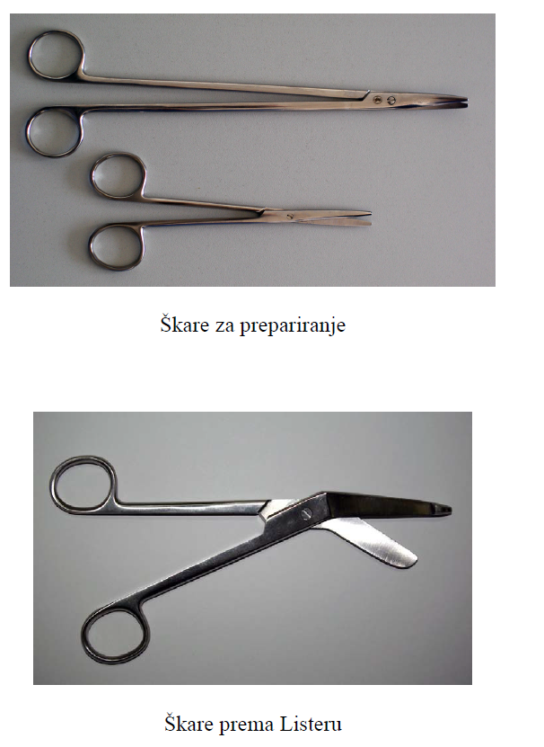

Slide 11
Kirete
Jednostavni instrument u obliku žličice
Funkcija je trganje i odstranjivanje nevitalnog tkiva

Slide 12
Hvataljke
Drže tkivo ili predmete
Ne škode tkivu
Hvataljka za čišćenje
Kirurška pinceta-osnovni instrument u kirurgiji (ne ranjive strukture kao žile, živci)
Anatomska pinceta (polaganje različitih materijala, primanje konaca, primanje ranivih struktura)
Pean (zatvaranje krvarećih žila, primanje tkiva, držanje konca, tupo razmicanje tkiva)
Iglodržač (držanje i vođenje igle kroz tkivo)

Slide 13
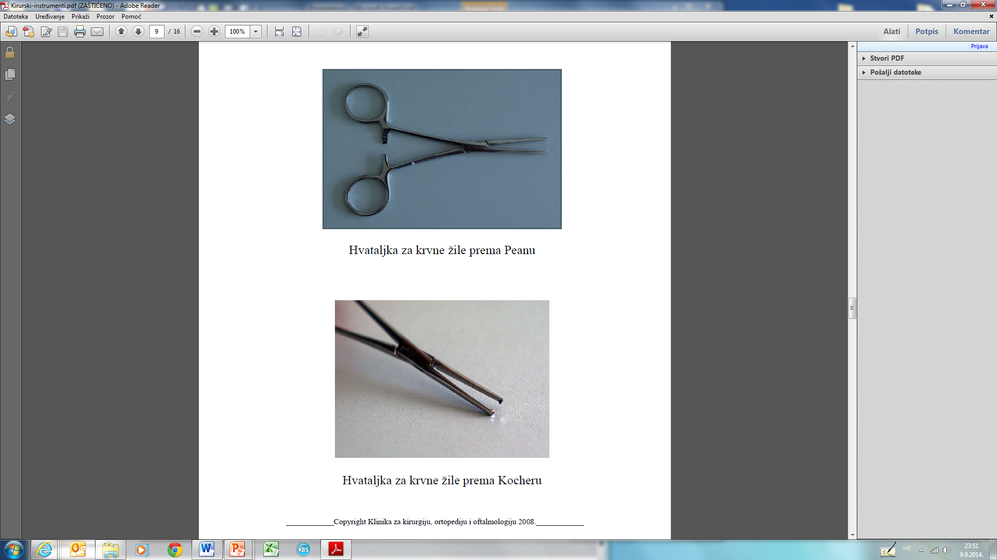
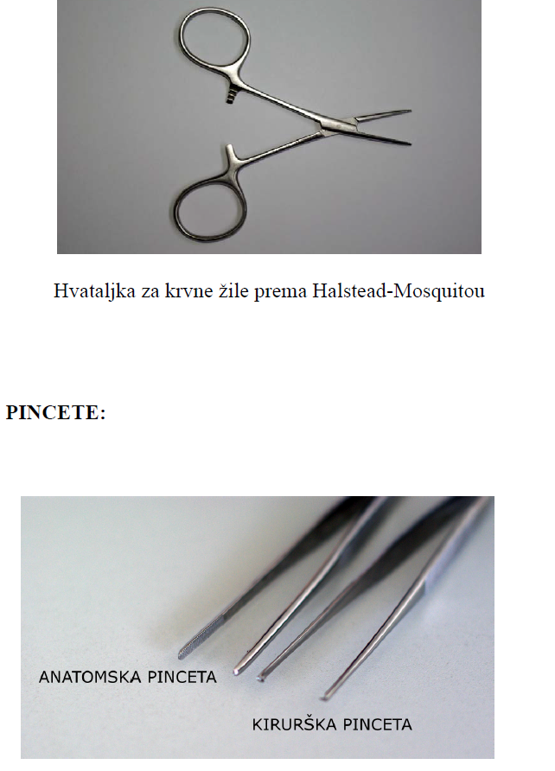
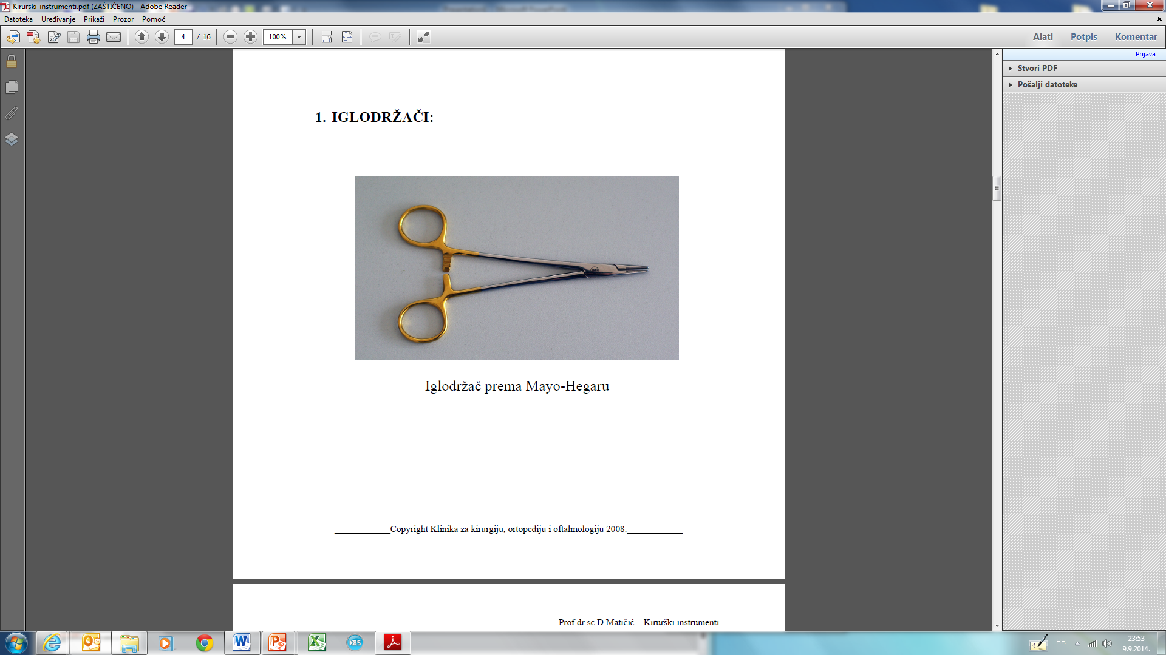

Slide 14
Retraktori
Razmakivači tkiva
Operacijsko polje čine preglednijim i dostupnijim
Samostojeći
Koje pridržavamo rukom
Kuke, grablje

Slide 15
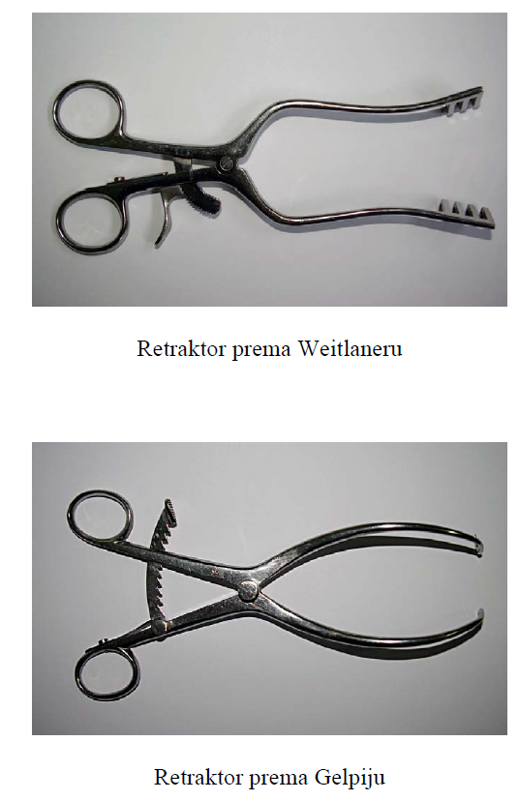
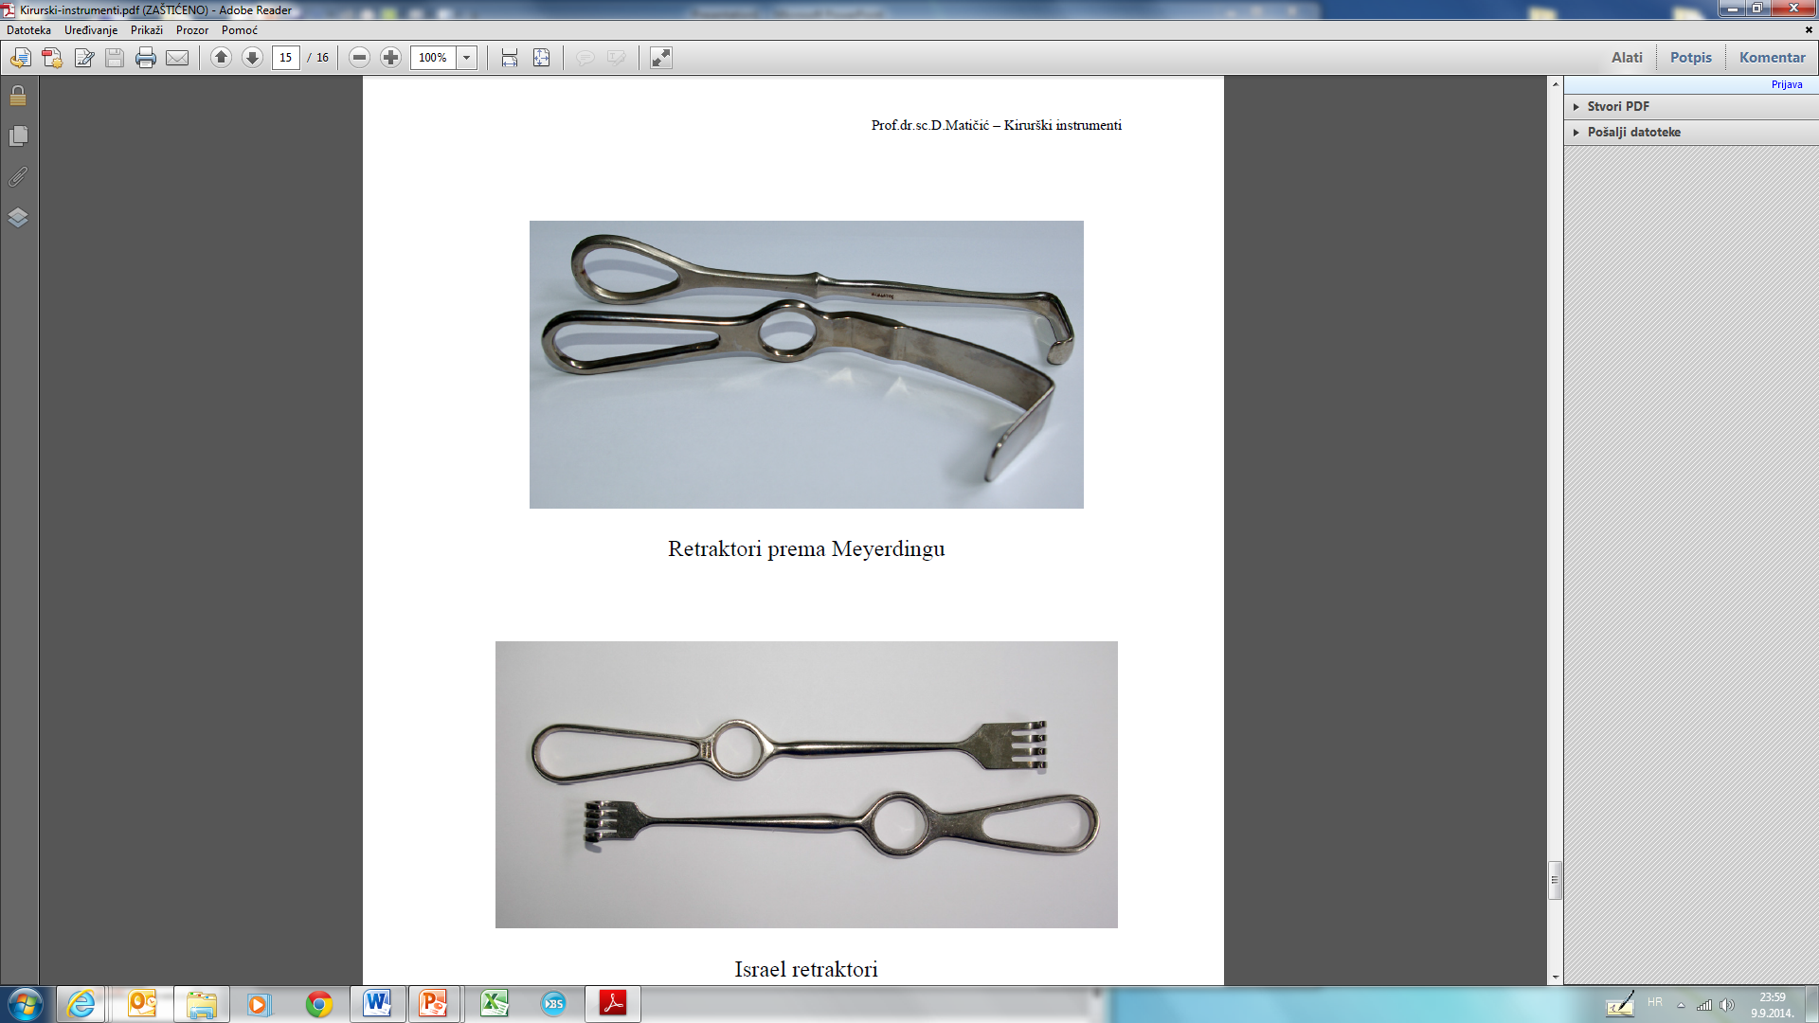

Slide 16
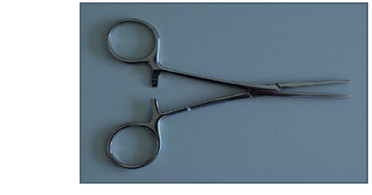

Slide 17
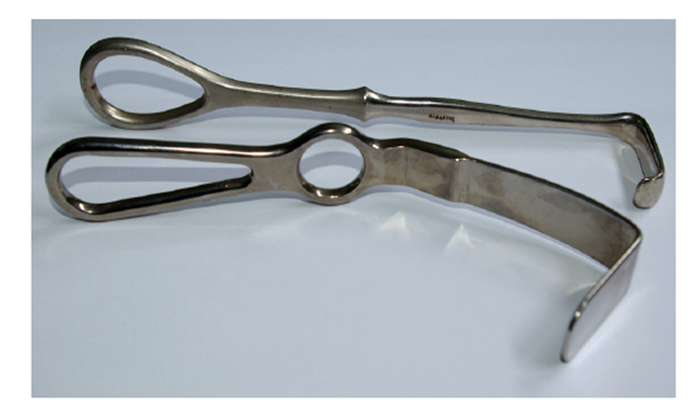

Slide 18


Slide 19
